Slide 1
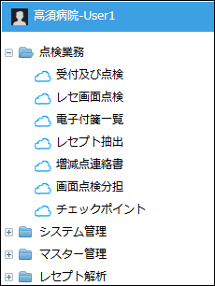
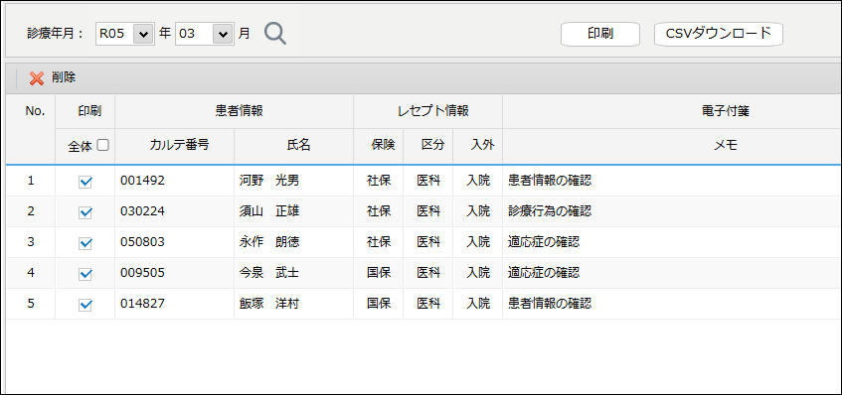
第5章 その他及び機能活用
電子付箋一覧
「電子付箋」は当該診療年月別に閲覧して印刷することができます。
画面点検を行う際に気になるもの、カルテを参照する必要があるもの、医療事務が点検して医師に確認する必要があるもの、医師が点検して医療事務に指示す る事柄があるものなど、後で見直すべきレセプトの表示ができます。
ナビゲーションウィンドウの「点検業務」>「電子付箋一覧」をダブルクリックします
●上部エリア：レセプトの付箋メモを診療年月条件で照会します。
① 診療年月条件で検索します。 （レセプトで登録した付箋メモ）
①
付箋が付いたレセプト

Slide 2
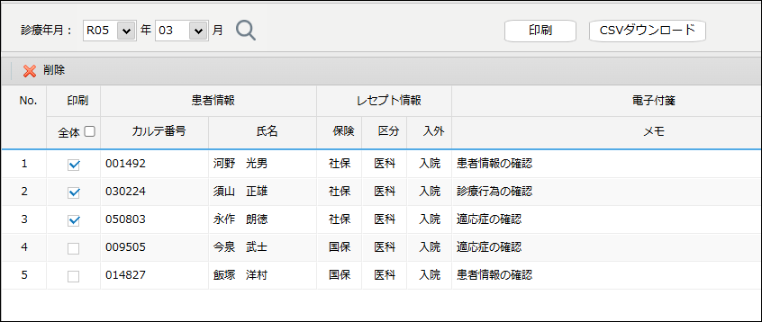
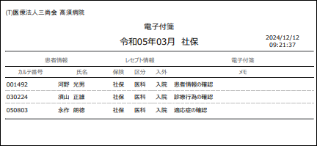
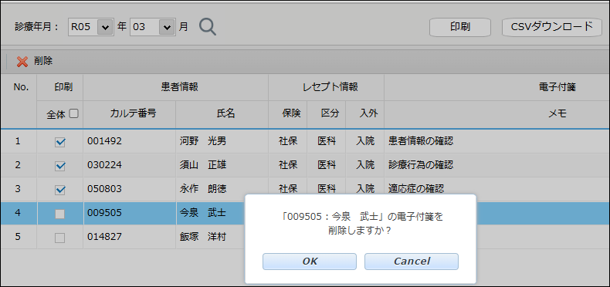
● 電子付箋一覧情報を印刷し、選択した電子付箋を除去します。
②
③
② 電子付箋一覧から 選択して印刷、CSVファイルとしてダウンロードします。
③ 電子付箋一覧から選択した付箋情報を除去します。

Slide 3
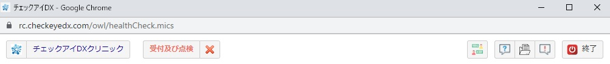
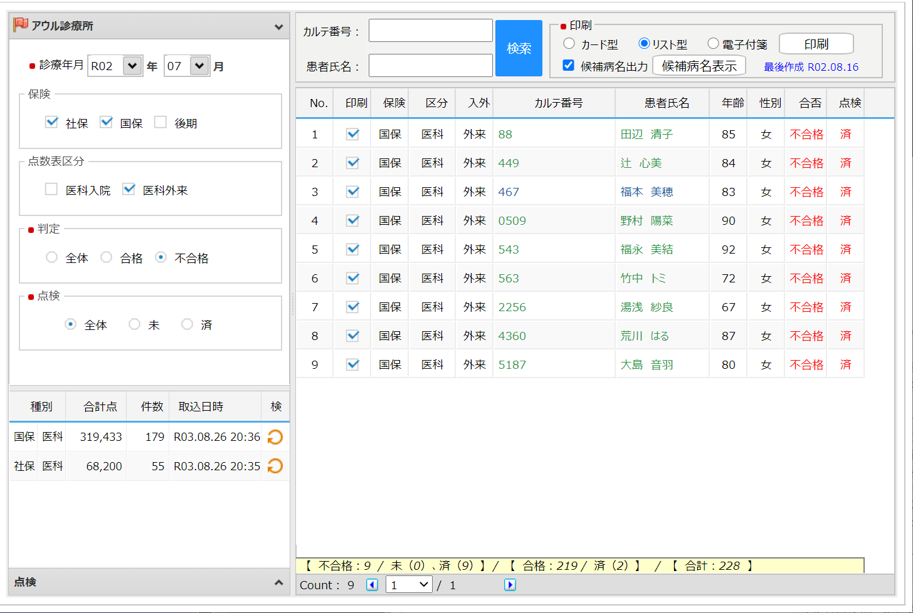
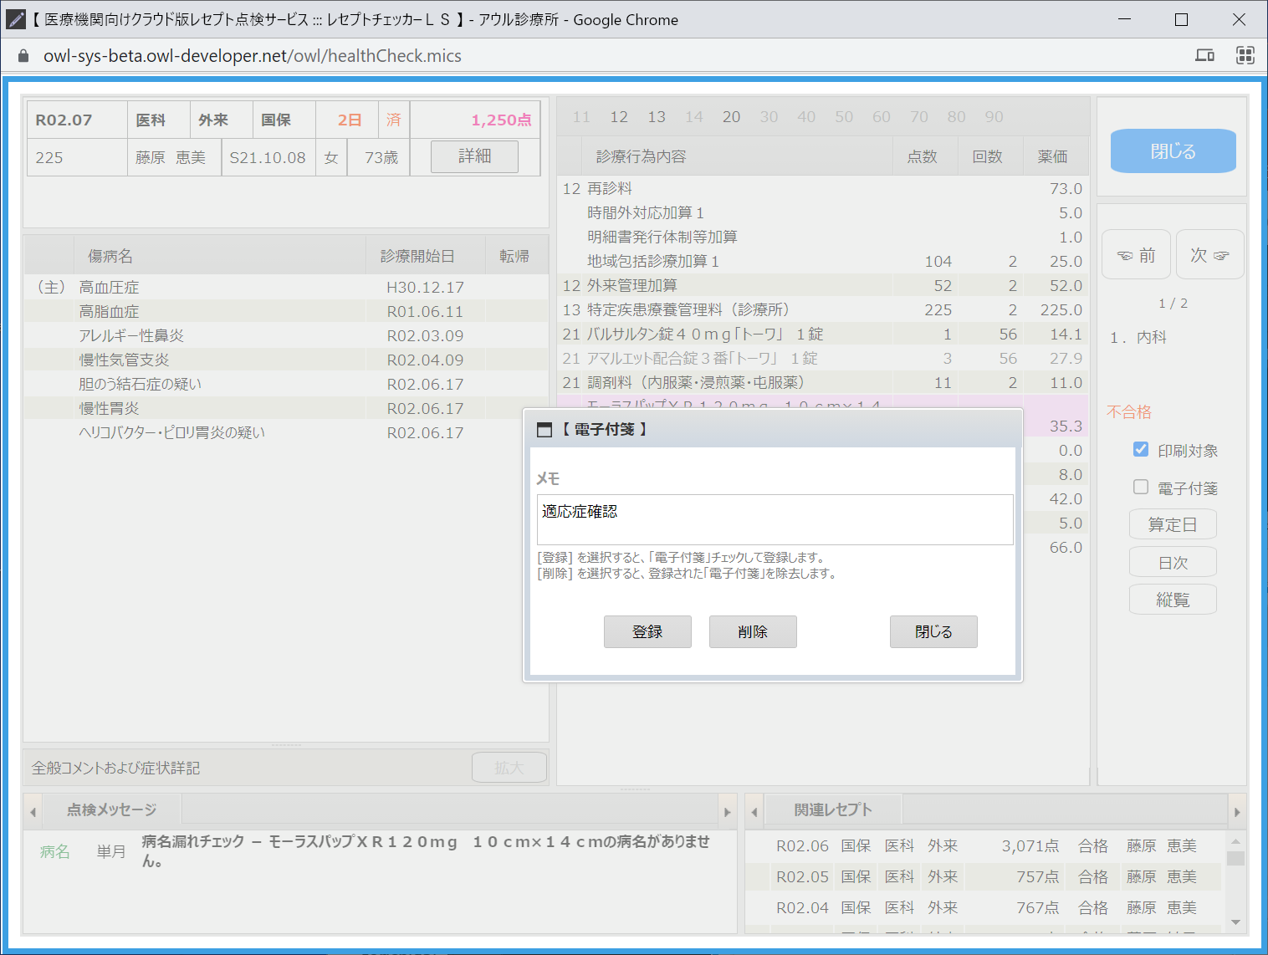
●レセプト点検画面での電子付箋印刷について
「点検業務」 >レセプト検索リストでも電子付箋を印刷できます。
電子付箋印刷
※印刷オプション「候補病名出力」をチェック解除することで「電子付箋」を選択可能であり、印刷が可能です。
（ 印刷フォーマットは「電子付箋一覧」の印刷と同じです。また、選択印刷機能はなく、登録されている電子簿伝すべてを印刷します。）
●レセプトの付箋メモ入力
詳細レセプトで「電子付箋」にチェックを入れると付箋メモ入力ダイアログ 画面がオフになり、付箋メモを入力できます。
付箋メモ入力ダイアログ

Slide 4
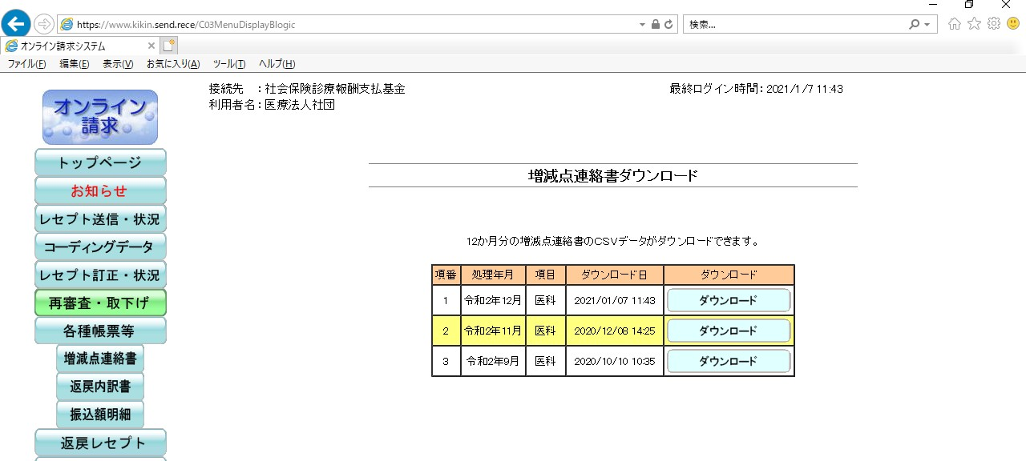
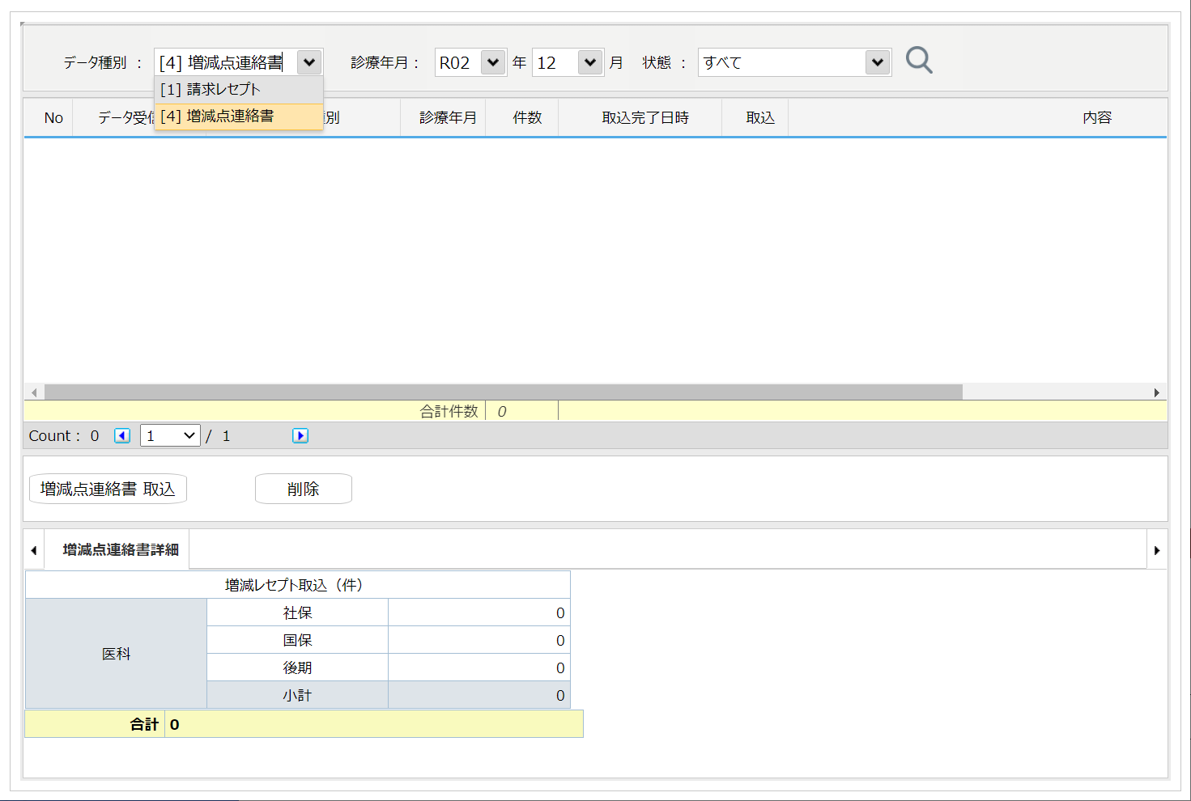
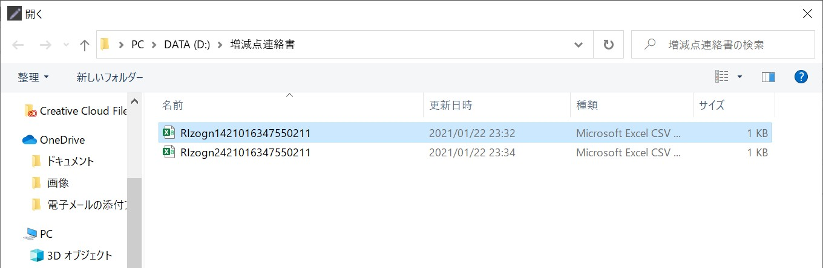
増減点連絡書
増減点連絡書はオンライン請求のサーバーからダウンロードします。
「点検業務」> 「受付及び点検」画面のデータ種別を「(4)増減点連絡書」に切り替えて、
［増減点連絡書取り組み］をクリックします。
ダウンロードした増減点連絡書のcsvファイルを選択し、アップロードします。

Slide 5
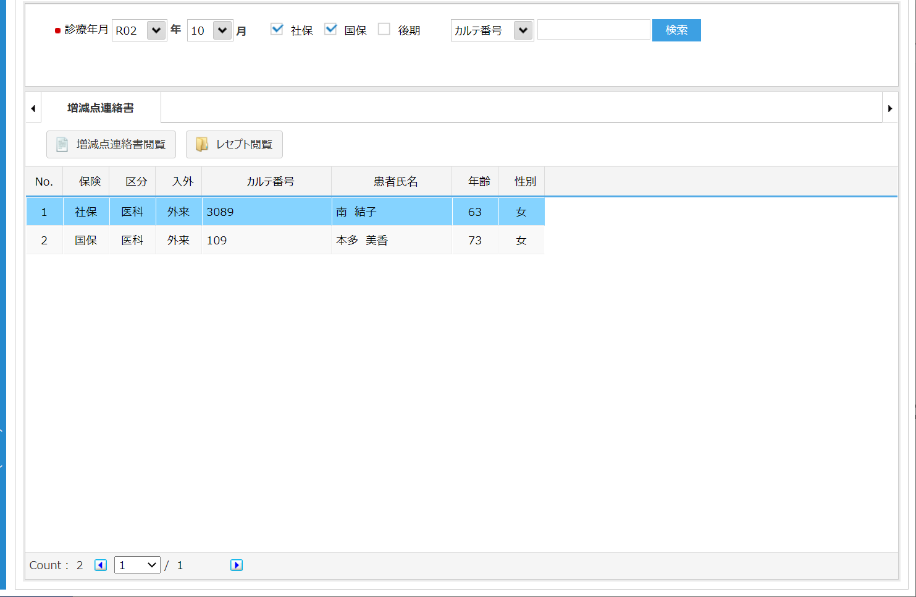
アップロードが完了したら、ナビゲーションウィンドウを開き、
「増減点連絡書」をダブルクリックします。
ナビゲーションウィンドウの「点検業務」>「増減点連絡書」をダブルクリックします
増減点連絡書のリストが表示されます。リストをダブルクリックすると内容が表示されます。

Slide 6
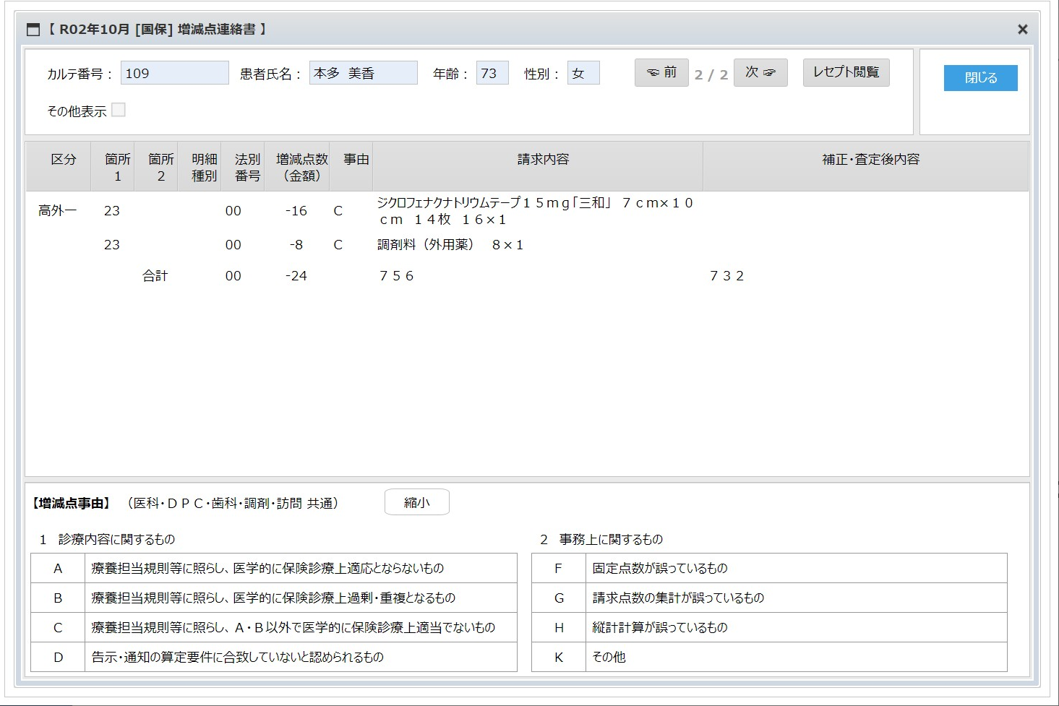
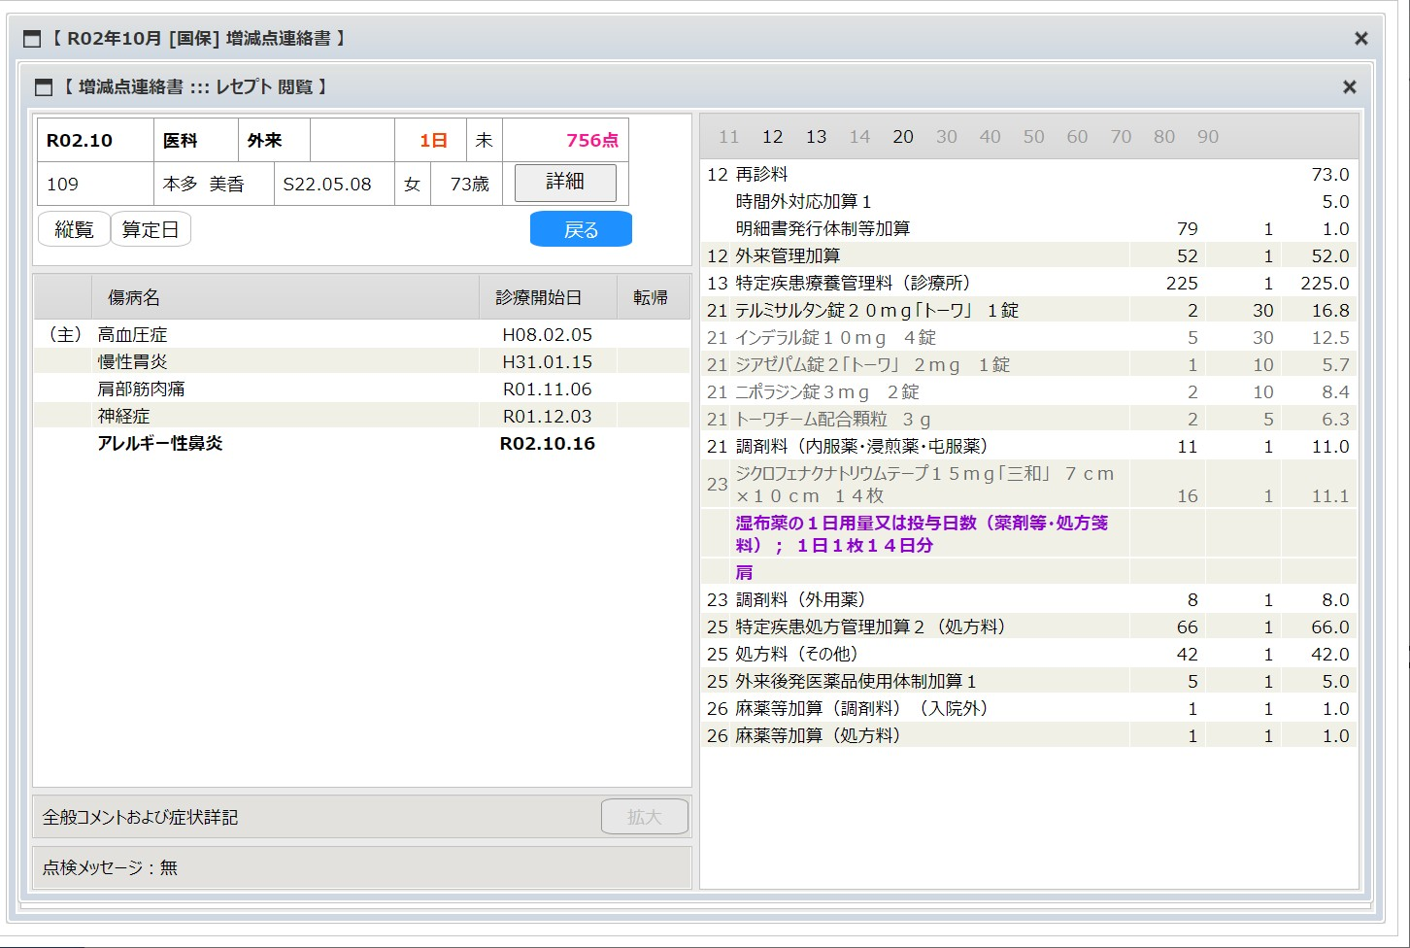
増減点連絡書の内容が表示されます。ジクロフェナクナトリウムテープ１５ｍｇが減点されています。
［レセプト閲覧］をクリックすると、減点されたレセプトが表示されます。
減点されたレセプトです。「筋肉痛」はジクロフェナクナトリウムテープ１５ｍｇがの適応症ですが、「筋肉痛」の病名だけで長期間処方していたので減点の対象となりました。（この判断は都道府県によって異なります）

Slide 7
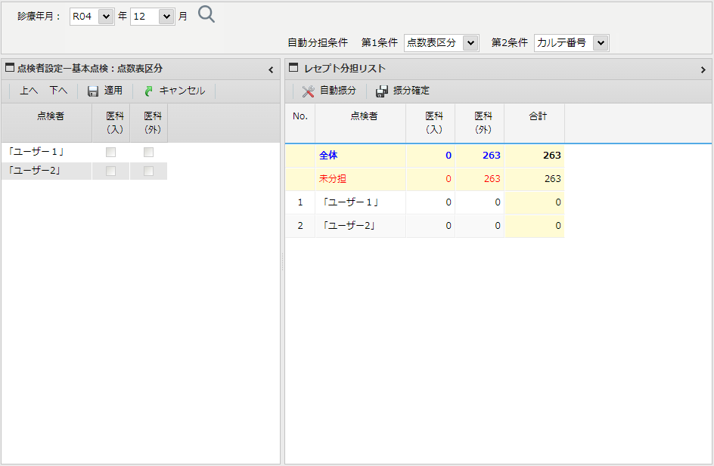
画面点検分担
レセプトのアップロード及び取り込みが終わると自動点検を行います。 自動点検結果で不合格のレセプトは目視で確認する点検業務を行います。
複数の点検者が振り分けてそれぞれ作業が出来るように分配する機能があります。
ナビゲーションウィンドウの「点検業務」>「画面点検分担」をダブルクリックします。
初期画面です。
接続可能なユーザーです。
ユーザーに分担されたレセプトです。

Slide 8

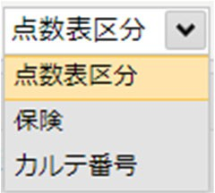
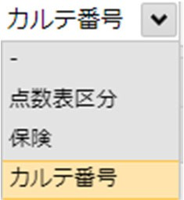
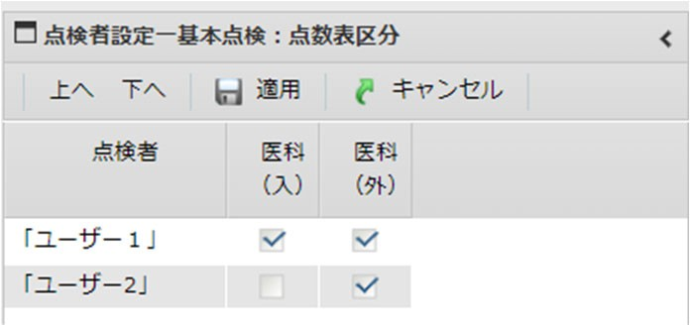
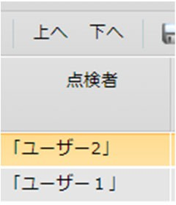
上部エリアです
①
②
① 該当する診療年月の対象レセプトの点検件数を分担できます。
レセプトがアップロードされ、正常に取り込まれた最新の診療年月がデフォルトに設定されます。 ボタンは分担された内訳を照会します。
② 画面点検実行するために「分配条件」を設定できます。デフォルトで「点数表区分」と「カルテ番号」の順に自動分配されます。
*条件は と、2条件の 中で変更可能です。
左側のリストには画面点検ユーザーが表示されます。又、それぞれに担当する点検対象を表示します。
③
②
① 点検者の優先順位を設定できます。
①
* 2人の所属ユーザーが登録されている場合です。
点検者を選択し、「上へ」ボタンを押すと選択したチェックが上に移動し、「下へ」ボタンを押すと選択した点検者が下に移動します。
② 診療年月のレセプトの点数表や入院と外来分担適用可否をチェックします。チェック解除の場合は、その種類のレセプトが分担対象から除外されます。
③ 適用：分担対象設定（チェック）情報を最終適用します。
キャンセル：「適用」処理前の「分担対象チェック」以前に戻します。

Slide 9
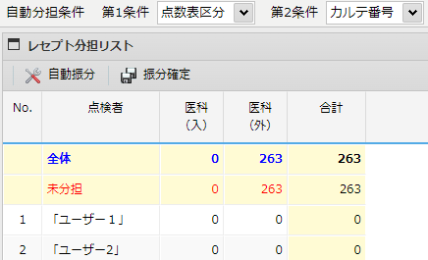
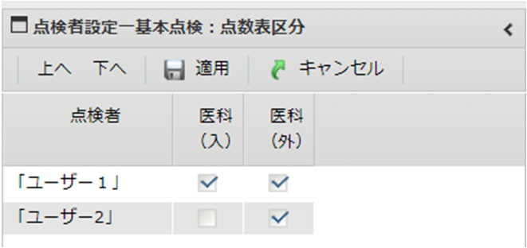

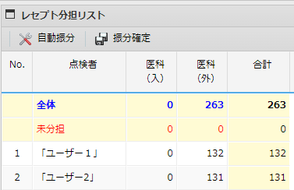
レセプトの分配情報を確認する
-自動点検の結果を、目視で確認する作業が画面点検です。
-画面点検画面を介して、作業時にユーザー別に確認可能なレセプト件数を変更します。
①
診療年月に該当するレセプトの総件数です。
分担されていないレセプト件数です。
目視で点検確認すべきユーザー別分担件数です。
①自動分配条件に応じてレセプトをユーザー別に分配します。
注 : 左側「点検者設定」領域のユーザーに対する入院と外来分担適用可否チェックを設定しな ければなりません。
「ユーザー2」は医科（外来）レセプトのみ分担チェック設定し、「適用」ボタンをクリックします。
をクリックして自動分担処理します。
②
*注：分担された件数情報は「分担確定」ボタンをクリックしなければ確定保存されません。
-「未分担」件数は0になりました。
- ユーザー別にレセプトが分担されました。
② 自動分配条件に応じてレセプトがユーザーに分配されます。
又、配分された件数の編集ができるので配分された件数を確認し、「配分」ボタンを押すと配分が確定します。

Slide 10
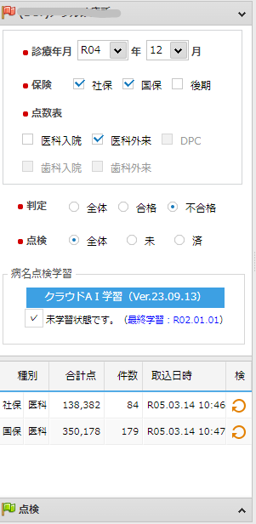
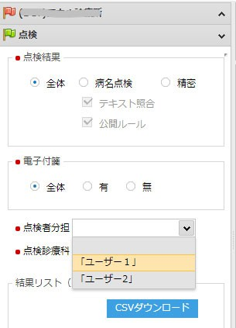
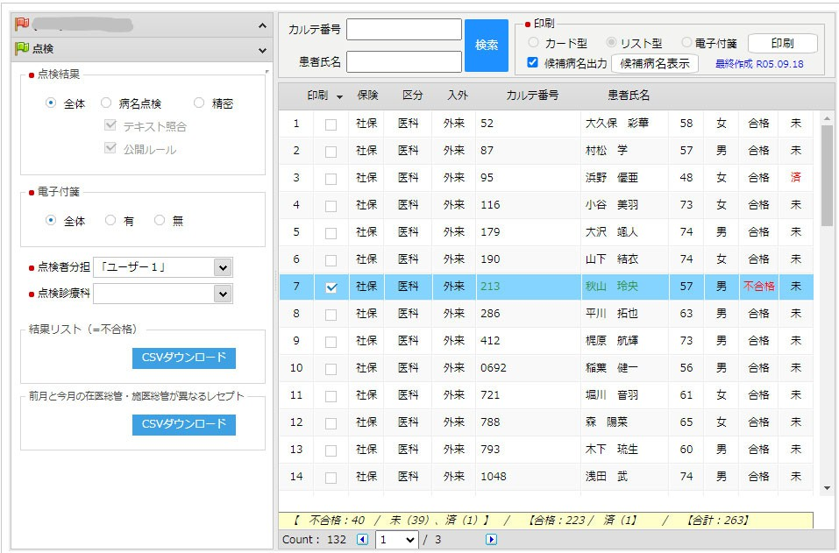
分担処理後「点検業務」>「レセプト画面点検」で確認可能です。
レセプト点検画面
「点検業務」 > 「レセ点検画面」の「点検タブ」をクリックします。
①「点検タブ」をクリックして点検タブ領域に切り替えます。
② 点検者分担で点検者ユーザーを選択します。
①
「ユーザー1」に分担されたレセプトが検索されます。
分担設定画面で分担処理された「ユーザー1」に割り当て件数は132件でした。該当するレセプトのみ目視で点検確認できます。

Slide 11

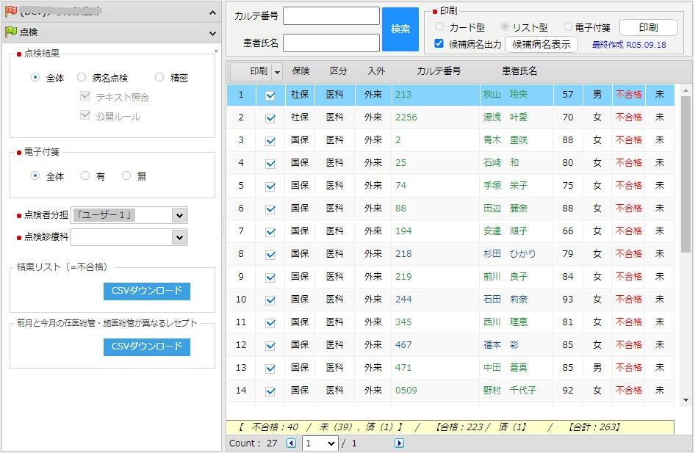
※ 注：割り当てられた分担結果を確認する際の注意点
デフォルト初期画面条件は、判定が「不合格」です。勿論、目視点検対象は不合格対象ですが、分担された件数を正確に把握したい場合には条件値
を「全体」に変更して確認可能です。
「ユーザー1」の分担件数132件の中、不合格レセプトのみ検索されます。

Slide 12
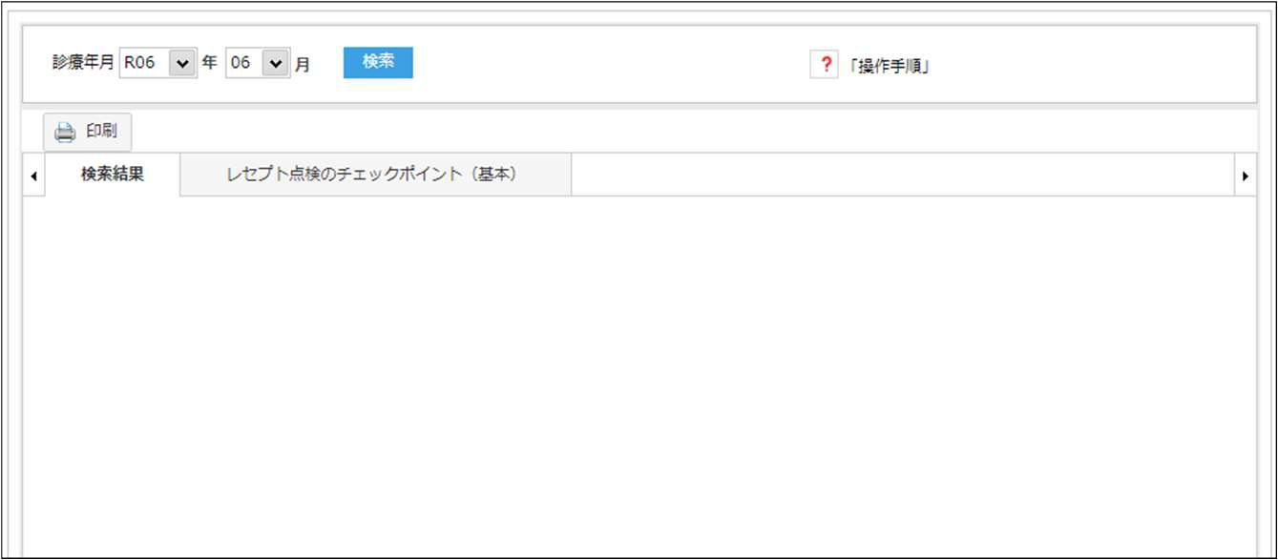
チェックポイント(オリジナルチェックリスト)
これまで提供していた「チェックリスト」を「請求漏れチェックポイント」に刷新しました。
診療の中で陥りやすい請求漏れをまとめた「請求漏れチェックポイント」を整理して作成しています。
「2024年レセプト総点検マニュアル（医学通信社）」を参考に医療監修者の元、刷新しました。
ナビゲーションウィンドウの「点検業務」>「チェックリスト」をダブルクリックします。
初期画面は「検索結果」 タブが空の状態です。
①
②
①「検索結果」のタブをクリックし、「検索」をクリックすると、「項目」と
「チェックポイントの記載事項」が表示されます。
②「レセプト点検のチェックポイント(基本)」 のタブをクリックすると「チェックポ
イント」の全体内容が表示され、確認することができます。

Slide 13
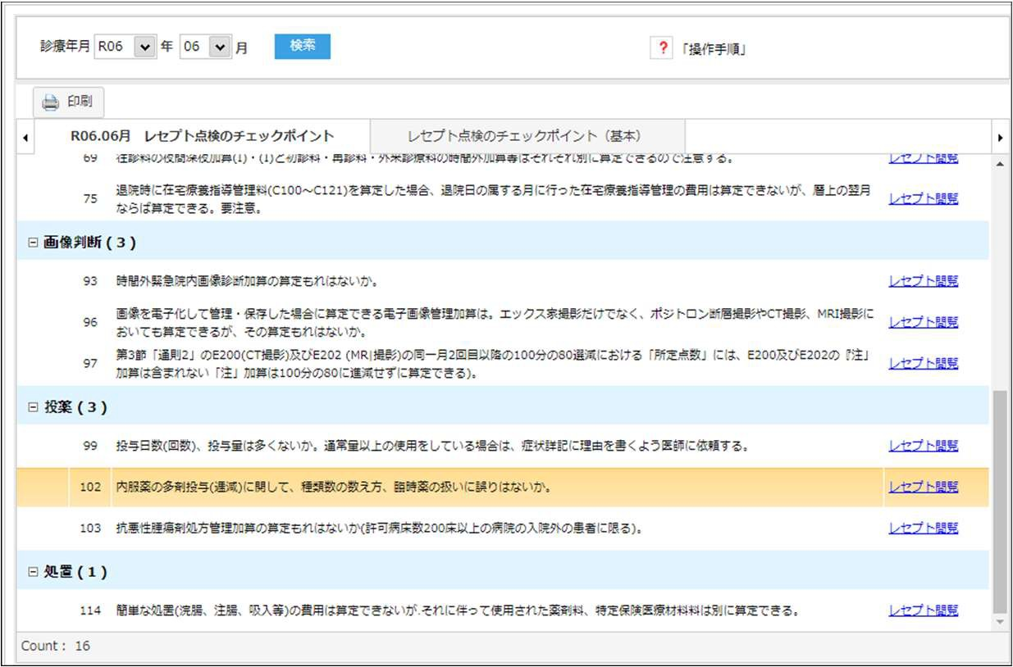
検索後画面
「診療年月」を選択して「検索」をクリックすると、画面が表示されます。
「項目」
当該チェックポイント記載事項
「レセプト閲覧」クリック
「項目」、「チェックポイントの記載事項」、「レセプト閲覧」ボタンで画面が表示されます。
「レセプト閲覧」 ボタンをクリックすると、該当記載事項を含む「診療行為」が含まれたレセプトを閲覧できます。
例えば、「102 投薬 内服薬の多剤投与(逓減)に関して、種類数の数え方、臨時薬の扱いに誤りはないか。」の「レセプト閲覧」をクリックすると、「レセプト」リストが表示されます。

Slide 14
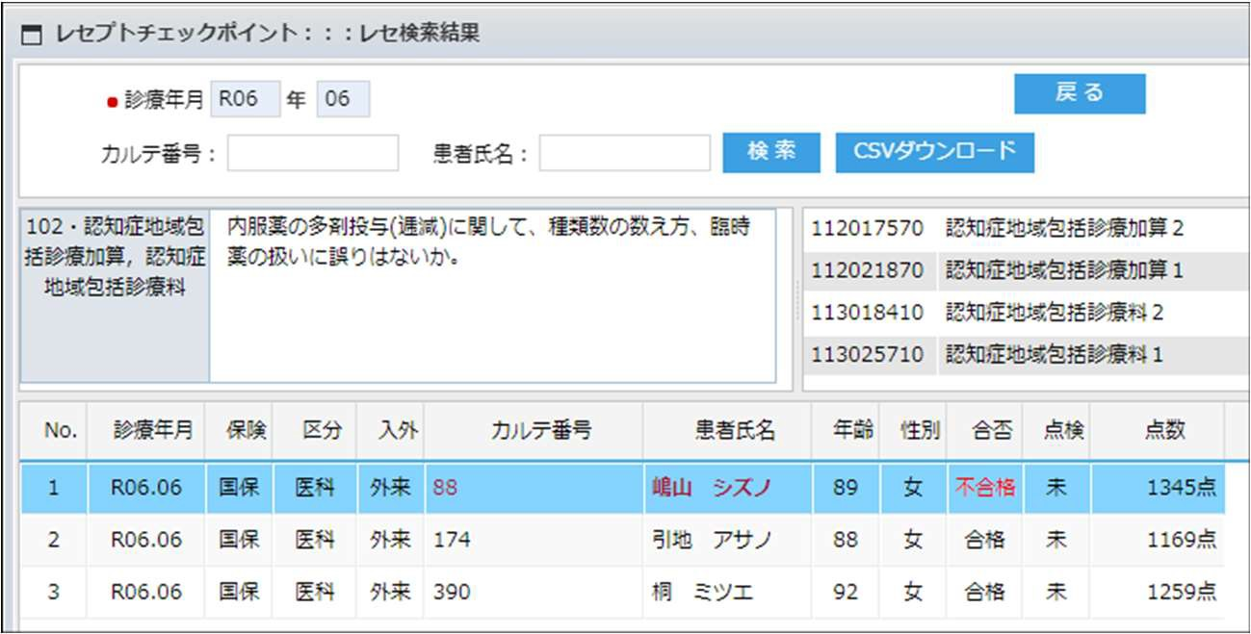
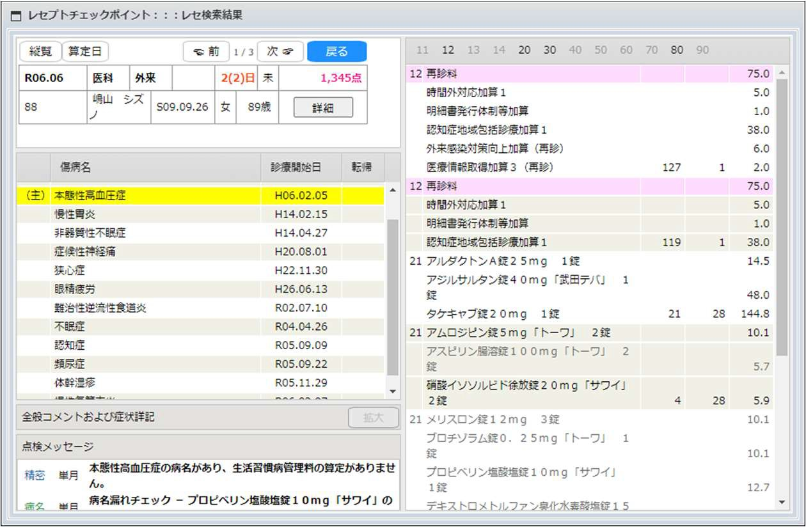
レセプト閲覧
④
①
②
③
⑤
① 選択された 「項目」、「チェックポイント記載事項」情報を表示します。
② 「チェックポイント記載事項」に該当する診療行為等が表示されます。
③ 「診療行為」を含むレセプトのリストが検索され、表示されます。
④ 検索されたレセプトリストから「カルテ番号」、「患者氏名」で検索できます。
CSVダウンロードをクリックすると、リストがダウンロードされます。
⑤ リストからダブルクリックすると、 レセプト詳細が表示されます。
⑤をクリックすると表示されるレセプト詳細画面です。
（レセ画面点検の画面ではありません）

Slide 15
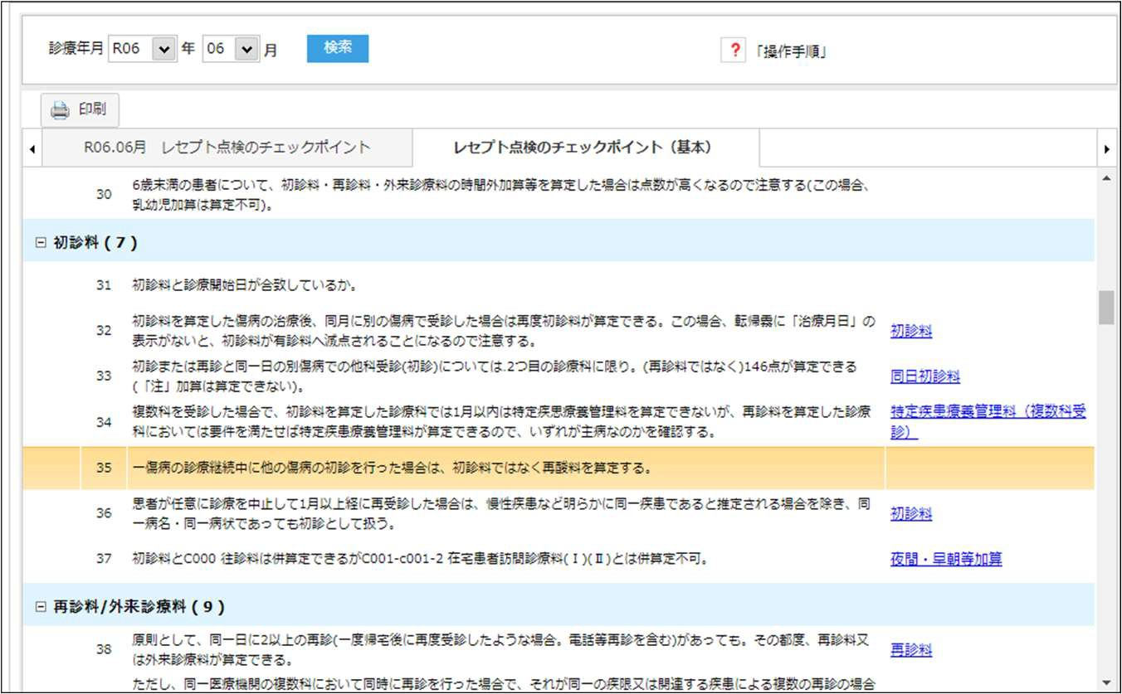
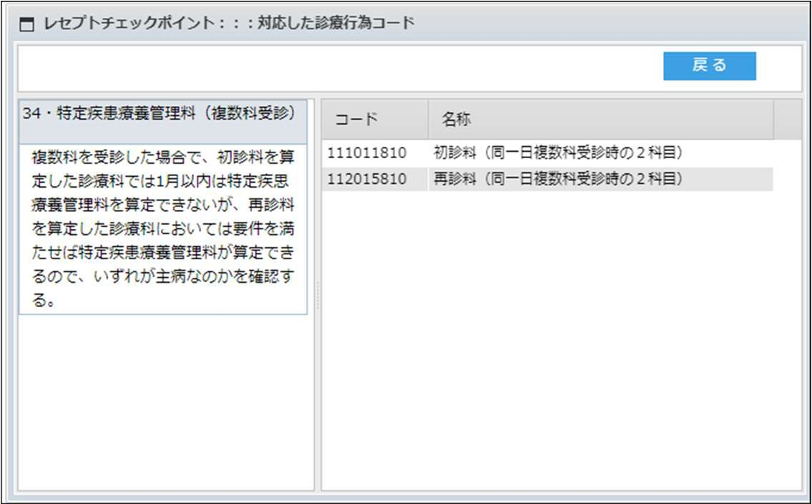
レセプト点検のチェックポイント(基本)
「レセプト点検のチェックポイント(基本)」のタブを選択し、チェックポイントの全体の内容を確認することができます。（１４０件）
診療行為
グループ名
右側の赤枠部分に「チェックポイント記載事項」に該当する「診療行為グループ名」が表示されます。
例えば「34」行の「特定疾患療養管理料（複数科受診)」をクリックすると、
「特定疾患療養管理料（複数科受診)」の診療行為コード情報が表示されます。

Slide 16
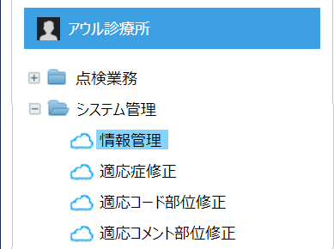
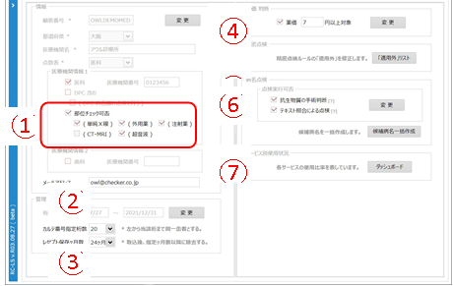
情報管理
医療機関の基本情報を確認します。
ナビゲーションウィンドウの「システム管理」>「情報管理」をダブルクリックします。
「情報管理」画面が表示されます。
④
⑤
⑥
①
⑦
②
③
① 部位チェックの可否を設定します。
② カルテ番号の桁数を設定します。
③ レセプトの保存期間を「24ヶ月」か「6ヶ月」か選択します。初期値は
「24ヶ月」です。
④ 病名点検の医薬品の最低薬価を設定します。チェックを外すと薬価にかかわらず、 審査対象の全医薬品を対象とします。
初期値は「7円以上」です。

Slide 17
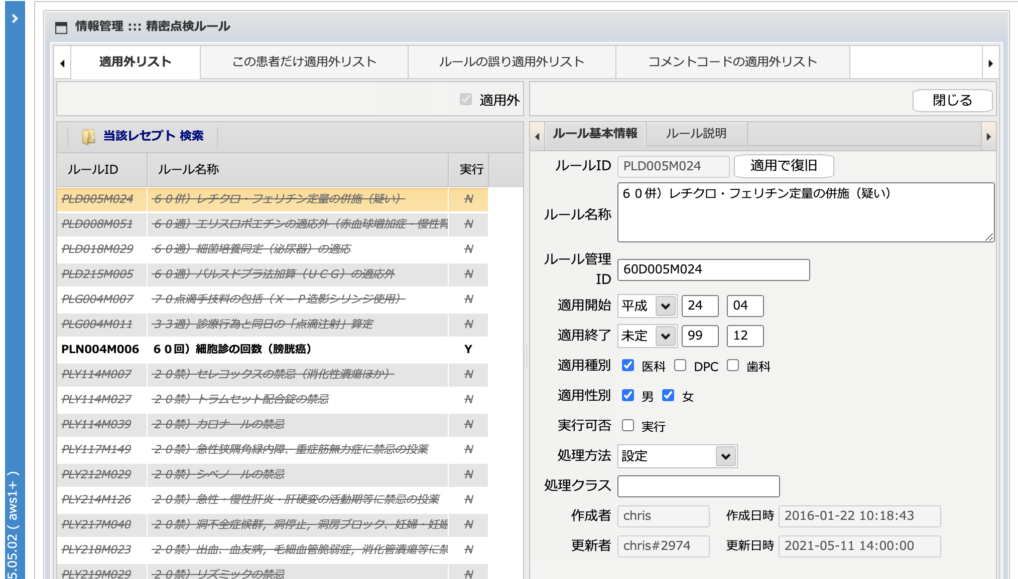
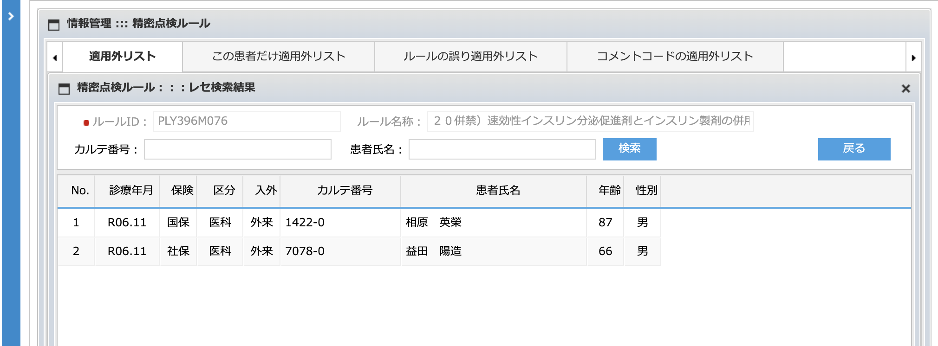
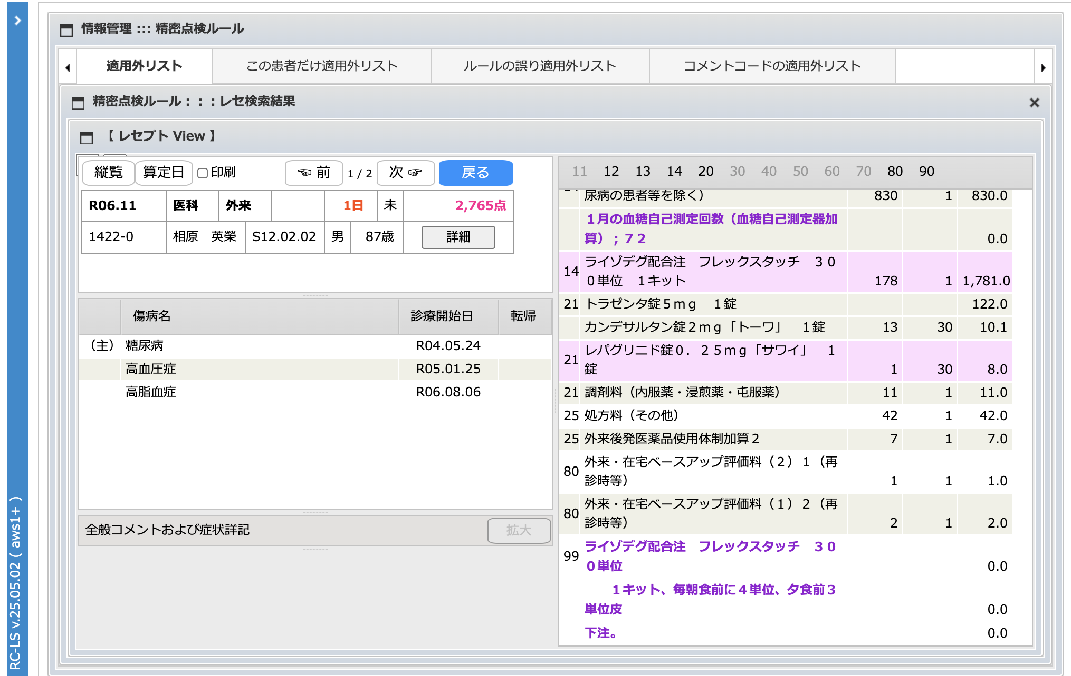
⑤ 学習機能で適用外に変更した精密点検ルールのリストを表示します。
ルールの内容を確認し、「適用外」を「適用」に復旧することができます。
「適用外」のルールのリストの種類を
タブで切り替えます。
選択した「適用外」のルールを
「適用」に戻します。
選択したルールに該当するレセプトを表示します。
点検除外対象患者リストが表示されます。
ダブルクリックして、チェック対象外の患者の詳細情報を表示します。

Slide 18
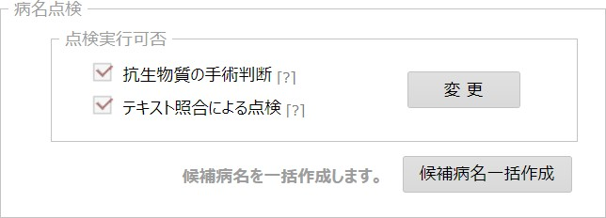
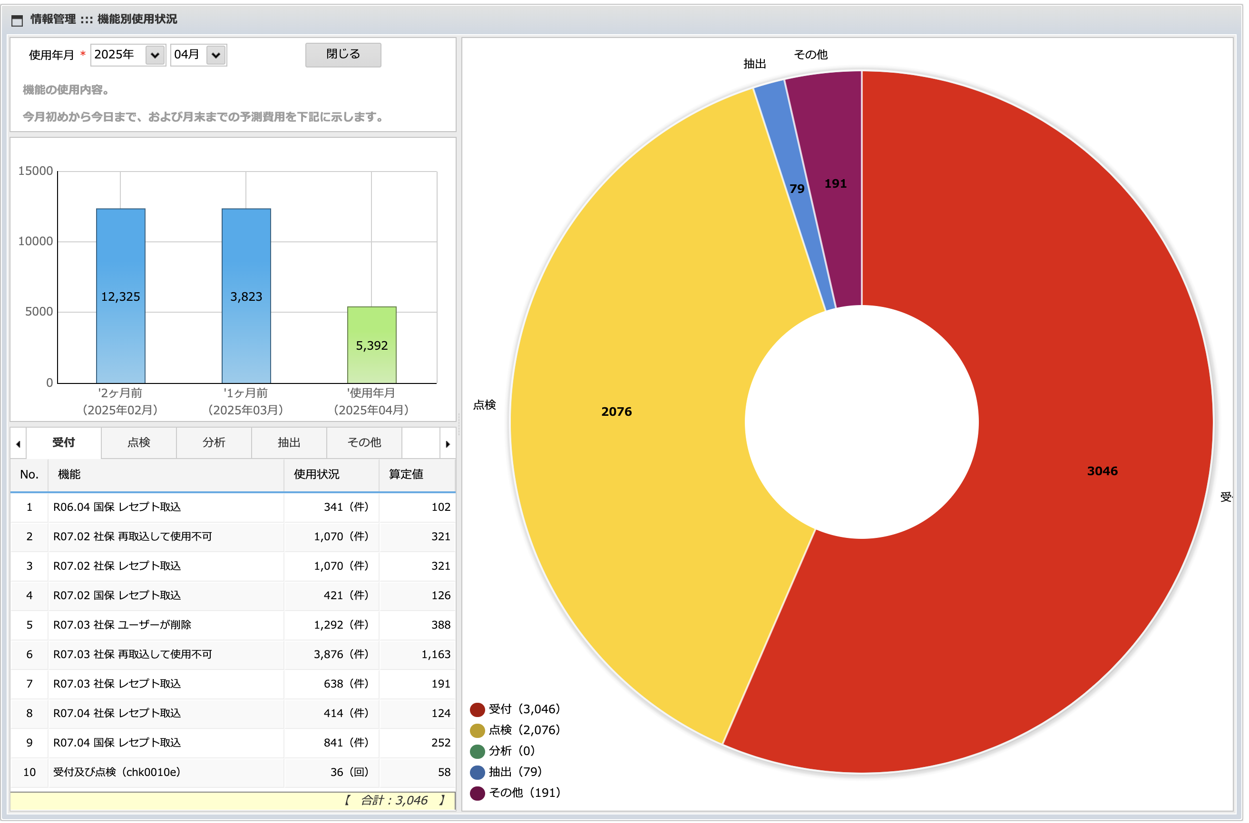
⑥ 病名点検
抗生物質の手術判断－同一レセプト内に「手術」がある場合、抗生物質は病名点検の対象から除外します。
テキスト照合による点検－試行的公開ルールで適応病名が設定されている医薬品について、
試行的公開ルールの設定で病名点検のあとで、
不合格になったレセプトに対してテキスト照合による病名点検を行います。
候補病名一括作成－候補病名の集計を行います。
※クリックしなくても集計は空いた時間に自動で行われます。
⑦ 機能別使用状況をグラフ表示します。

Slide 19
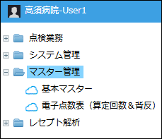
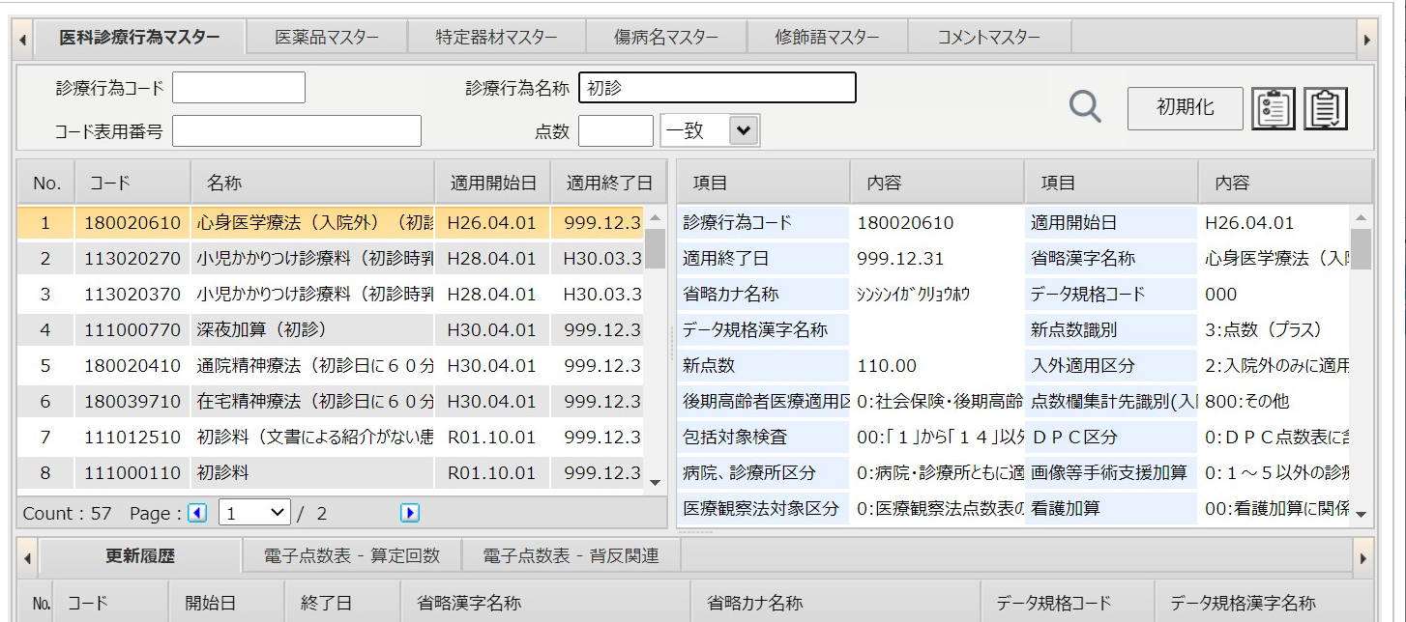
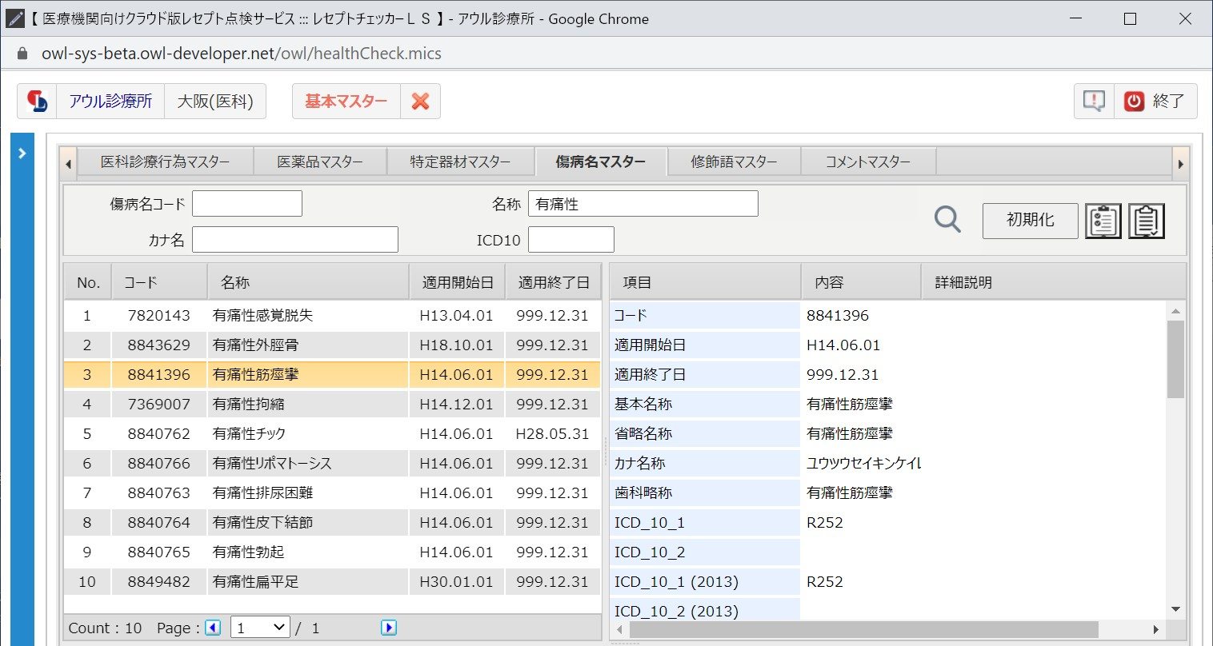
マスター管理
１.基本マスター
ナビゲーションウィンドウの「マスター管理」>「基本マスター」をダブルクリックします
各種マスターが表示されます。検索すると内容が表示されます。
マスターはタブで切り替わります。
「医科診療行為マスター」を「初診」で検索した画面です。
「傷病名マスター」の画面です。
  「傷病名マスター」を「有痛性」で検索した画面です。

Slide 20
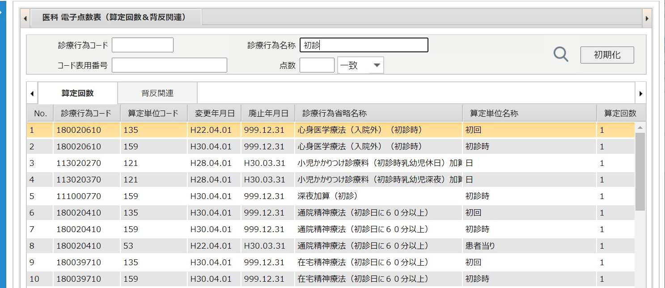
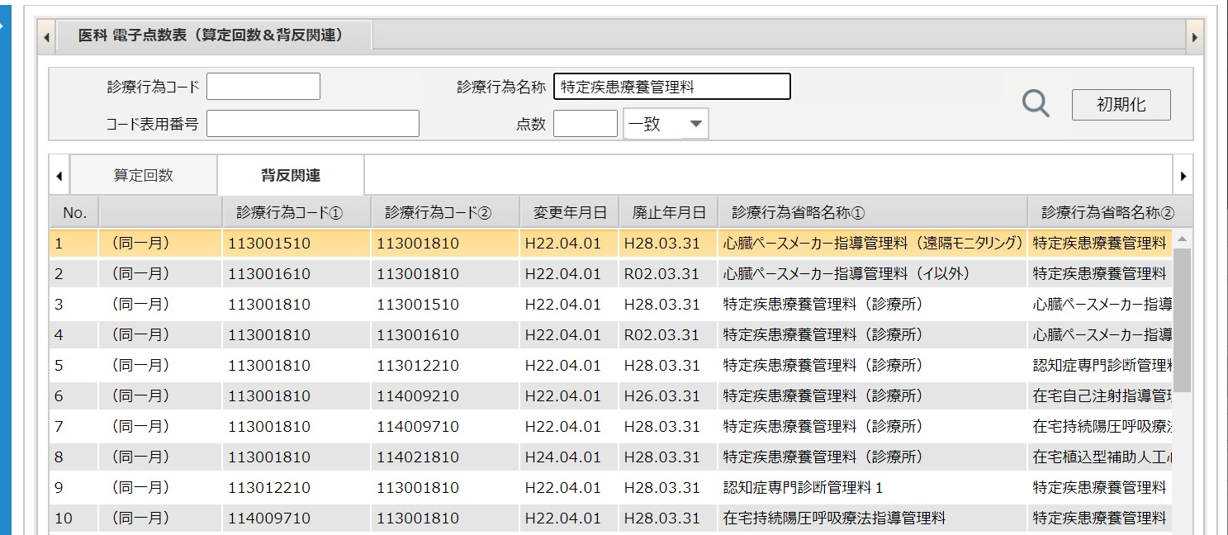
2.電子点数表
ナビゲーションウィンドウの「マスター管理」>「電子点数表（算定回数＆背反） 」をダブルクリックします
電子点数表が表示されます。検索すると内容が表示されます。
「算定回数」と「背反」はタブで切り替わります。
「算定回数」を「初診」で検索した画面です。
「背反関連」の画面です。
「背反関連」を「特定疾患療養管理料」で検索した画面です。

Slide 21
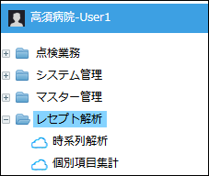
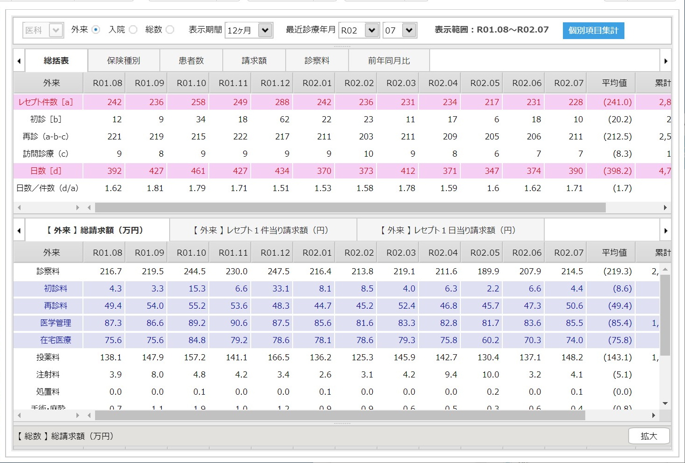
レセプト解析
１．時系列解析
ナビゲーションウィンドウの「 レセプト解析 」>「時系列解析」をダブルクリックします
ナビゲーションウィンドウの「レセプト解析」の「時系列解析」をクリックすると、
レセプトデータを集計し時系列表示します。
注：集計にしばらく時間がかかる場合があります。
最初に総括表が表示されます。タブをクリックすると対応する表、グラフが表示されます。

Slide 22
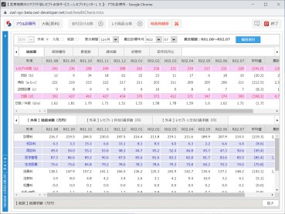
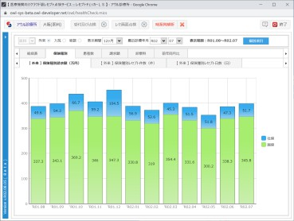
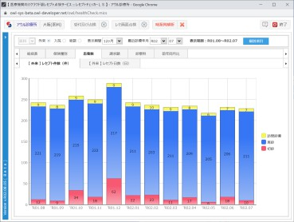
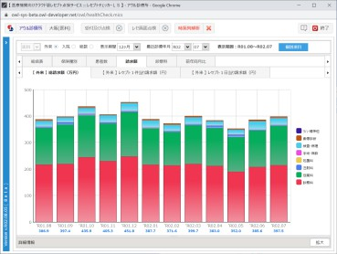




表、グラフのレイアウトを示します。
総括表
保険種別
患者数
請求額
診察料
前年同月比
「総請求額」「レセプト１件当り」
「レセプト１日当り」を切り替えるタブです。
表示期間を切り替えると最大で
24 ヶ月間のグラフを表示します。

Slide 23

２．個別項目集計
［個別項目集計］をクリックすると、「個別項目集計」画面に切り替わります。
ナビゲーションウィンドウの「個別項目集計」をダブルクリックしても同じ画面が表示されます。
ナビゲーションウィンドウの「 レセプト解析 」>「時系列解析」をダブルクリックします。
「個別項目集計」画面が表示されます。
① 診療行為の左にチェックをいれて
②［レセプト検索］をクリックすると、チェックを入れた診療行為を含むレセプトのリストが表示されます。
②
タブで切り替わります。
①

Slide 24


チェックを入れた診療行為を含むレセプトのリストが表示されます。
患者氏名をダブルクリックすると「詳細」画面が表示されます。
［戻る］で元のリストに戻ります。
注：個別集計項目の「詳細」画面では学習機能は実行できません。

Slide 25

3.縦覧集計
「個別項目集計」画面の［縦覧集計］をクリックすると、「縦覧集計」画面に切り替わります。
「縦覧集計」画面が表示されます。
① 조회기간을 설정하고 조회한다.
② グラフにしたい診療行為、医薬品の左にチェックをいれて、
③ ［グラフ表示］をクリックします。
①
③
②
「縦覧集計」画面

Slide 26


3.縦覧集計
縦覧集計グラフが表示されます。
グラフ化する項目は最大で10個まで選択できます。
チェックを外すと対応する項目のグラフも消えます。

Slide 27

CSV로 집계 정보를 다운 받을 수 있습니다.
①［CSVダウンロード］를 클릭하면 CSV 파일을 다운받을 수 있습니다.
② 다운 받은 csv 파일을 에디터나 엑셀 프로그램에서 열 수 있습니다.
①
②
R06.03_縦覧集計データ_2025-03-21.csv

Slide 28



お問い合わせ機能
分からないことや気になる事項についてお問い合わせ機能を利用して「お問い合わせ」を行う機能があります。それに対し「サポートデスク」は問合せ内容を確認し、回答致します。
ここではお問い合わせ機能の使い方について説明致します。
右上のツールバー「お問い合わせ」アイコンをクリックします。
「新しい問合せ」をクリック

Slide 29



１．新規問い合わせ作成
新規お問合せ登録画面が表示されますので、「ご連絡先電話番号」「ご担当者名」をご記入頂き「連絡を取りやすい時間帯」を選択ください。
カテゴリーは「算定関連」「システム関連」「その他」の中からお一つ選んで頂き、タイトルには分かりやすい件名をご記入ください。
問合せ内容欄にお問合せ内容の本文をご記入頂き「確認」ボタンをクリックしますと
「お問合せ内容を確認しますか？」と表示されますので、問題なければ「OK」ボタンを押します。
「新しい「問合せ番号」が作成されました。」と表示されます。
「お問合せ内容を確定する前に修正が必要な場合、
「Cancel」ボタンを押すと入力画面に戻ります。

Slide 30




画像等添付ファイルを追加する場合は「添付追加」ボタンより追加できます。クリックしますとファイルアップロードツールが表示されますので、「追加」ボタンでファイルを追加頂けます。中央のマークをダブルクリックするか、ファイルをドラックしても同様に追加されます。
「添付追加」ボタンをクリックし、添付ファイルを追加してください。
添付ファイルを追加して「アップロード」ボタンをクリックすると問合せに添付ファイルがアップロードされます。
添付したファイルを削除する場合は該当 ファイルにチェックを入れて「削除する」ボタンを押してください。

Slide 31




問合せが確定しましたら確認画面で「OK」ボタンを押下後「送信」ボタンを押します。
「お問合せ内容」を送信（受付）しますか？と表示されますので、「OK」ボタンを押下しますと、
「お問合せ」を送信しました。と表示されます。
送信をキャンセルする場合は「Cancel」ボタンを押してください。
最後に「OK」ボタンを押すことで新規のお問合せが登録されます。
新規問合せが登録されますと、システムより「問合せ番号」が自動で付与されます。
「問合せ一覧へ戻る」を押下すると、問合せ一覧画面に遷移します。

Slide 32



２．問合せ一覧
問合せ一覧には現在お問合せ中の問合せが表示されます。
「回答受」にチェックを入れると回答済みの過去の問合せが表示されます。
回答済みの問合せはステータスが「お問合せ中」から「回答受」に変わります。
「回答受」の問合せタイトルをダブルクリックし、詳細画面にて回答内容をご確認ください。追加問合せを行う場合は「追加問合せ」ボタンをクリックして問合せ内容をご記入ください。

Slide 33







３．追加問合せ・子問合せ
追加問合せの本文をご記入後、下記①→②→③→④→⑤の順番で確認をしていきますと追加問合せが登録されます。
追加問合せを登録の際「ご連絡先電話番号」「ご担当者名」「連絡を取りやすい時間帯」については内容が変更可能となります。変更した内容が追加問合せに上書きされて表示されます。
「ご連絡先電話番号」「ご担当者名」
「連絡を取りやすい時間帯」は変更可能です。
①
②
③
④
⑤

Slide 34


追加問合せに対して引き続き問合せを行う場合は「子問合せ追加」ボタンを押下しお問合せを行ってください。登録方法は新規問合せの登録方法と同じです。
※注：1つの問合せ番号に対して追加問合せを登録できるのは1回のみとなります。
追加問合せに対して更に問合せを行う場合は「子問合せ追加」よりお問合せをお願います。
子問合せは親問合せに紐付いて表示されます。問合せ番号は新規で採番されます。
親問合せ
子問合せ

Slide 35


親問合せの詳細画面の下に子問合せが紐付いて表示されます。
子問合せの詳細画面の下にも親問合せが紐付いて表示されます。

Slide 36





ORCA 接続 ソフトウェア
１．インストール
所定の場所よりダウンロードしたファイルを右クリックしてメニューを表示し、「すべて展開」を選択して解凍します。
setup.zip
setup.zip
解凍するといくつかのファイルが出来ますので、「setup.exe」をダブルクリックするか、または右クリックしてメニューを表示して「開く」を選択して実行します。
ダブルクリックします。
または右クリック
選択します。
【注意】
既にインストールされている場合や上記の setup.exeを実行して、左のメッセージが表示された場合は、
「OK」をクリックした後、アンインストールし再度インストールします。

Slide 37


「次へ」をクリックします。
インストールフォルダと「ユーザー」の選択をします。表示されているフォルダで問題ない場合や分からない場合は「次へ」をクリックします。

Slide 38


「インストールの確認」画面になりますので、「次へ」をクリックします。
ユーザーアカウント制御の確認画面が出たら「はい」をクリックします。

Slide 39


インストールが開始します。
「インストールが完了しました」と表示されたらインストール完了ですので、「閉じる」をクリックします。

Slide 40


２ ． ソフトウエアの起動
デスクトップ上に作成されたアイコンをダブルクリックするか、右クリックして「開く」を選択します。
ソフトウエアが起動します。
※表示のユーザーID、パスワードはお客様によって異なります。
１）「接続」タブ
①指定の「ユーザーID」、「パスワード」を入力して「テスト」をクリックします。
「認証が完了しました。」と表示されたらテスト成功です。
「設定保存」をクリックして保存します。
次回起動時には「ユーザーID」、「パスワード」が保存されています。
②「終了」ボタンで終了します。
③「接続」ボタンをクリックして、「ユーザーID またはパスワードに誤りがあります」と表示されたら、入力しなおします。

Slide 41



２）「環境設定」タブ
① ORCA（日医標準レセプトソフト）の設定
「環境環境」タブをクリックして切り替えます。
「サーバーIP」にORCA の IP アドレス、「DB User」に ORCA データベースに接続するためのユーザーID、「DB Pass」に同パスワード、DB Name に同データベース名をそれぞれ入力します。
※分からない場合は ORCA サポート事業所にお問い合わせください。
②接続テスト
①で入力した内容で「テスト」をクリックして接続できるか確認します。
「ORCA 接続が完了しました」と表示されたらテスト成功です。
「設定保存」をクリックして保存します。次回起動時には「ORCA 環境」が保存されています。
「ORCA サーバーに接続できません」と表示されたら、入力しなおします。

Slide 42

３） 「Upgrade」タブ
① 現在のプログラムが新しいプログラムよりもバージョンが低い場合、プログラムのダウンロードとプログラムの Re-Install ボタンが表示されます。
※同じ場合は何も表示されません。
② 「プロンプトダウンロード」ボタン
新規プログラムをダウンロードします。
③ 「プログラムRe-Install」ボタン
現在のプログラムを削除し、新規プログラムを再インストールします。
④ プログラム Re-Install が失敗した場合は、以下のように順番に進みます。
【Re-Install が失敗したときの対策方法】
ダウンロードフォルダ(C:\{インストールフォルダ}\release)に移動します。
README.txt ファイルを開き、記載のとおり、順番にインストールします。

Slide 43




３ ． ソフトウエアのアンインストール
インストーラの一覧から CL Uninstall.bat を実行します。
下記のメッセージが表示されましたら、「詳細情報」をクリックします。
「実行」ボタンが表示されるのでクリックします。
Windows インストーラーが表示されますので、「はい」をクリックします。
ユーザーアカウント制御の確認画面が出たら「はい」をクリックします
アンインストールの進行メッセージが終了したらアンインストールは完了です。

Slide 44


원격지원
오른쪽 상단에 원격지원 버튼을 추가했습니다.
① 해당 아이콘을 클릭하면 원격지원 사이트로 연결됩니다.
①

